Slide 1






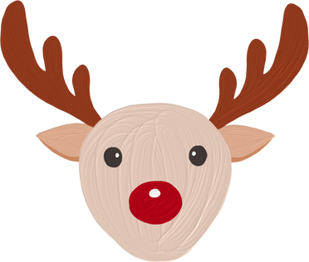















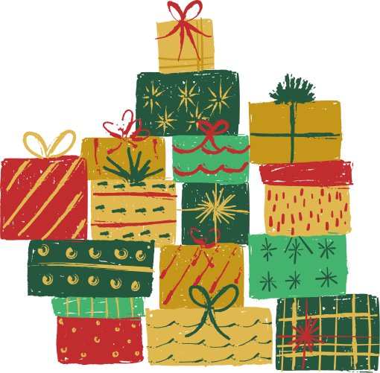


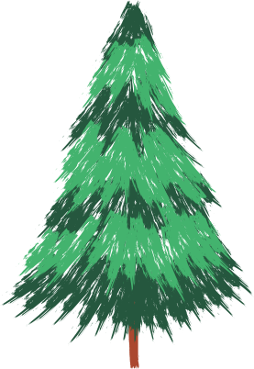


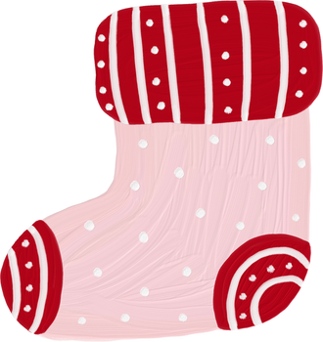

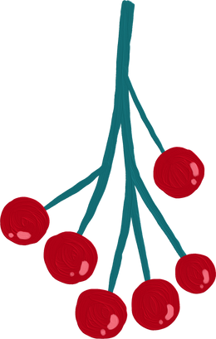
KTUTS
Môn Toán
Môn Toán
KTUTS

Slide 2






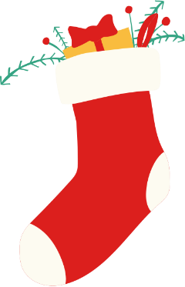
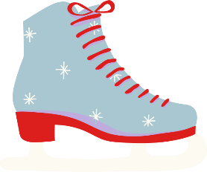
Khởi động
Notes:
本PPT模板部分元素使用了幻灯片母版制作。如果需要修改，点击-视图-幻灯片母版-修改 完成后关闭编辑母版即可。

Slide 3















Kết quả của phép tính 450 : 5 là
9
90
80
70

Slide 4


Kết quả của phép tính 709 : 2 là
34 (dư 1)
44 (dư 1)
304 (dư 1)
354 (dư 1)

Slide 5
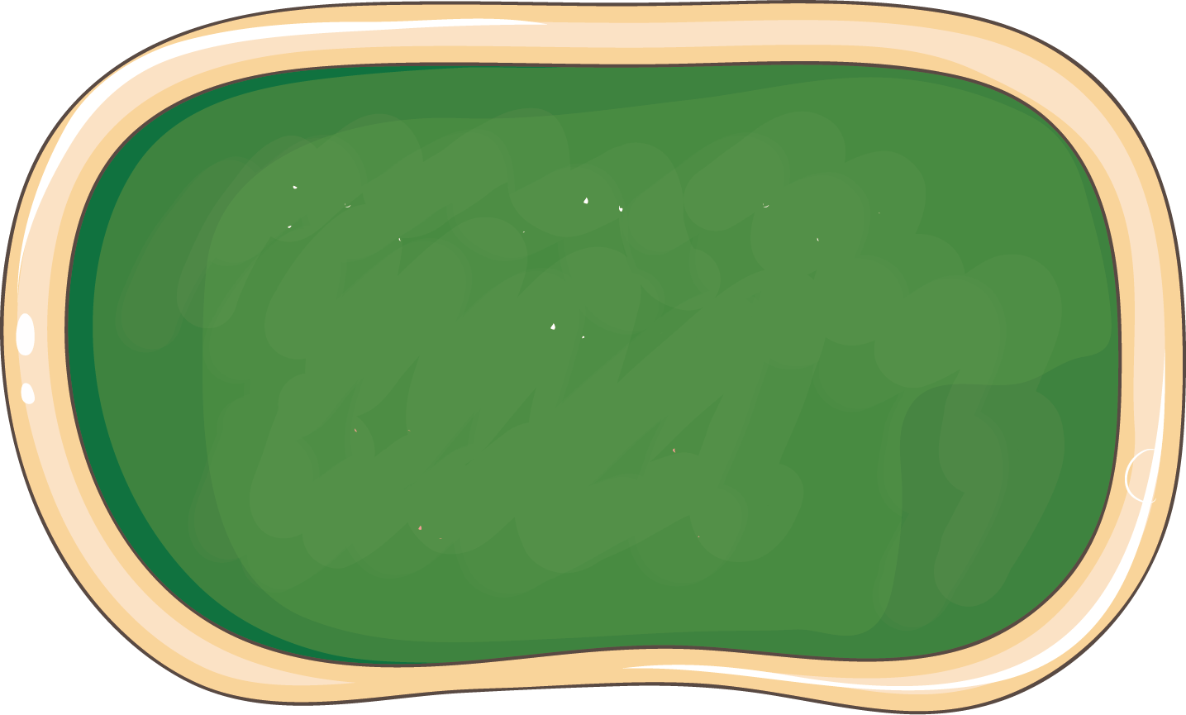
KTUTS
Toán
Chia cho số
có một chữ số
Chia cho số
có một chữ số
KTUTS

Slide 6








KTUTS
a) 128 472 : 6 =
We Wish You A
12
128472
6
* 12 chia 6 được 2, viết 2;
8
0
21 412
2
1
2
1
4
* Hạ 8; 8 chia 6 được 1, viết 1;
2
4
* Hạ 4, được 24; 24 chia 6 được 4, viết 4;
0
7
1
2
* Hạ 7; 7 chia 6 được 1, viết 1;
* Hạ 2, được 12; 12 chia 6 được 2, viết 2;
0
Thực hiện chia theo thứ tự nào?
Chia theo thứ tự từ trái sang phải.
KTUTS

Slide 7
KTUTS
a) 230 859 : 5 =
We Wish You A
23
230 859
5
0
3
4
7
1
46 171
6
1
* 23 chia 5 được 4, viết 4;
0
8
* Hạ 0; được 30; 30 chia 5 được 6, viết 6;
3
5
* Hạ 8, 8 chia 5 được 1, viết 1;
0
9
* Hạ 5; được 35; 35 chia 5 được 7, viết 7;
(dư 4)
4
* Hạ 9, 9 chia 5 được 1, viết 1;
KTUTS

Slide 8


KTUTS
We Wish You A
b. 230 859
5
a. 128 472
6
08
30
46 171
21 412
2 4
0 8
07
35
12
09
0
4
Phép chia có dư
Phép chia hết
KTUTS

Slide 9
KTUTS
Luyện tập
Luyện tập
KTUTS

Slide 10
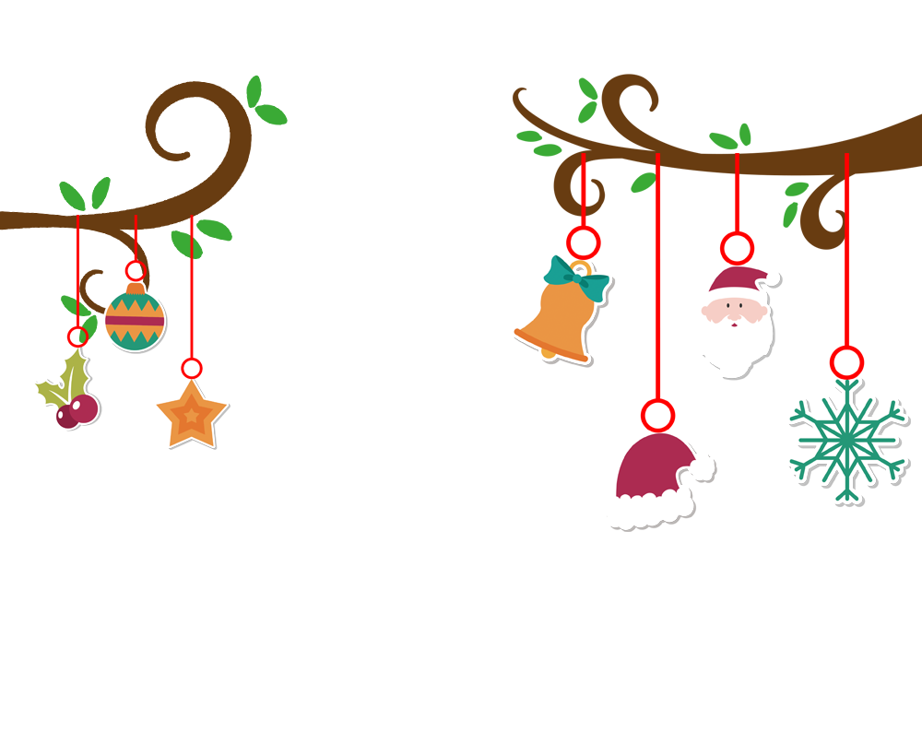
Bài 1: Đặt tính rồi tính
a. 278 157 : 3
b. 158 735 : 3
304 968 : 4
475 908 : 5

Slide 11
KTUTS
Bài 1: Đặt tính rồi tính
a. 278 157 : 3
304 968 : 4
278 157
3
4
304 968
08
24
92 719
76 242
21
09
05
16
27
08
0
0
Vậy 278 157 : 3 = 92 719
Vậy 304 968 : 4 = 76242
KTUTS
Notes:
本PPT模板部分元素使用了幻灯片母版制作。如果需要修改，点击-视图-幻灯片母版-修改 完成后关闭编辑母版即可。

Slide 12
KTUTS
Bài 1: Đặt tính rồi tính
b. 158 735 : 3
475 908 : 5
158 735
3
475 908
5
08
25
52 911
95 181
27
09
03
40
05
08
2
3
Vậy 158 735 : 3 = 52 911 (dư 2)
Vậy 475 908 : 5 = 95 181 (dư 3)
KTUTS
Notes:
本PPT模板部分元素使用了幻灯片母版制作。如果需要修改，点击-视图-幻灯片母版-修改 完成后关闭编辑母版即可。

Slide 13
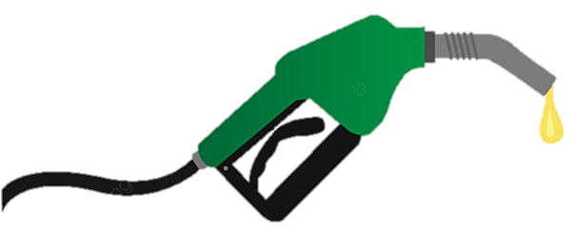
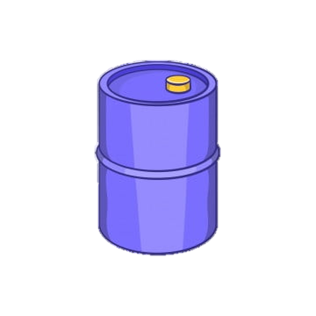
Bài 2: Người ta đổ 128 610 l xăng vào 6 bể. Hỏi mỗi bể có bao nhiêu lít xăng?
Tóm tắt
Bài giải
128 610 l
Số lít xăng mỗi bể có là:
128 610 : 6 = 21 435 (l)
Đáp số: 21 435 (l)
?
?
?
?
?
?

Slide 14
KTUTS
Dặn dò
Dặn dò
Làm bài tập
Chuẩn bị bài tiếp theo
KTUTS

Slide 15


